Slide 1

TRƯỜNG TIỂU HỌC HƯNG ĐẠO
MÔN: TIẾNG VIỆT
Họ và tên: Bùi Thị Thu Hà
Lớp : 5A5
Năm học: 2025 - 2026

Slide 2



Slide 3


THẢO LUẬN NHÓM ĐÔI
Trao đổi với bạn những điều em biết về cuộc sống, công việc của người dân miền biển.

Slide 4
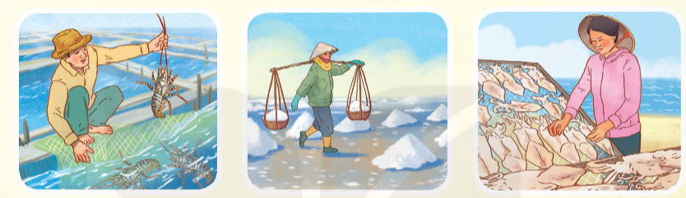
Người dân miền biển phải sống bám biển, nhờ vào biển để làm kinh tế. Họ có thể nuôi trồng thuỷ hải sản, đánh bắt thuỷ hải sản; làm muối biển; làm khô cá, khô mực,… Cuộc sống của họ vất vả và nguy hiểm. Những chuyến ra khơi luôn rình rập: có thể có một mẻ cá bội thu hay không? thời tiết có thực sự thuận lợi cho chuyến đi này không?

Slide 5
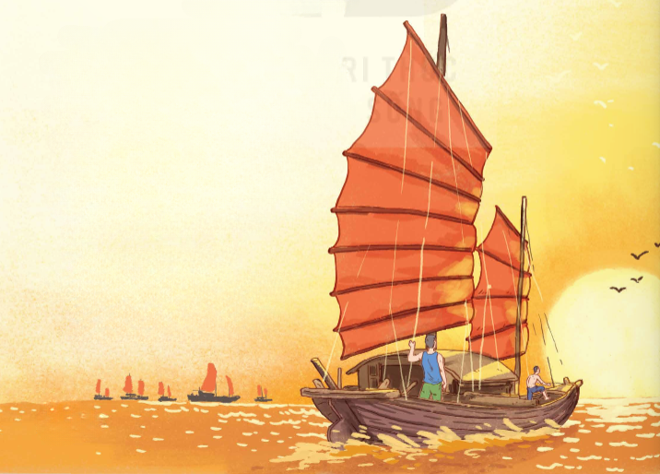
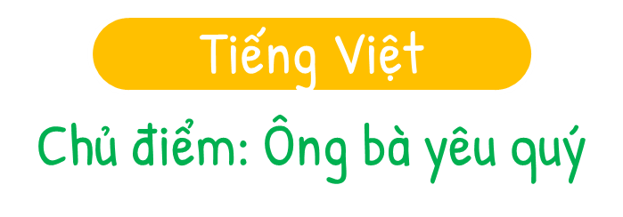


Slide 6





Slide 7


LẮNG NGHE ĐỌC MẪU
TAY DÒ
TAI NGHE
MẮT DÕI

Slide 8

Đọc diễn cảm cả bài, nhấn giọng ở những chi tiết bất ngờ hoặc từ ngữ thể hiện tâm trạng, cảm xúc của người lao động trước một hành trình lao động mới.
GIỌNG ĐỌC

Slide 9

Luyện đọc từ khó
như hòn lửa
muôn luồng sáng
căng buồm

Slide 10


NGẮT NHỊP THƠ
Mặt trời xuống biển/ như hòn lửa
Sóng đã cài then,/ đêm sập cửa
Đoàn thuyền đánh cá/ lại ra khơi
Câu hát căng buồm/ cùng gió khơi.

Slide 11

Trong bài “Đoàn thuyền đánh cá ” có từ nào em chưa hiểu nghĩa?

Slide 12


Thoi: Bộ phận của khung cửi hoặc máy dệt để luồn sợi khi dệt vải.
Gõ thuyền: Gõ mạnh vào mạn thuyền, tạo nên tiếng động để lùa cá bơi về một hướng
Kéo xoăn tay: Cánh tay khỏe mạnh của người lao động, kéo liên tiếp, kéo đến mức cơ bắp nổi cuồn cuộn.

Slide 13


LUYỆN ĐỌC NHÓM
Yêu cầu
- Phân công đọc theo đoạn
- Tất cả thành viên đều đọc
- Giải nghĩa từ cùng nhau

Slide 14

LUYỆN ĐỌC TRƯỚC LỚP
Tiêu chí đánh giá
1
Đọc đúng
2
Đọc to, rõ
3
Ngắt nghỉ đúng chỗ

Slide 15


Slide 16

CÙNG TÌM HIỂU
1
Ở khổ thơ thứ nhất, đoàn thuyền đánh cá ra khơi trong khung cảnh thiên nhiên như thế nào? Cách miêu tả của nhà thơ có gì đặc biệt?
Mặt trời
Sóng
….

Slide 17
CÙNG TÌM HIỂU
2
Tìm trong bài thơ những chi tiết thể hiện tình cảm, cảm xúc của những người đánh cá trên biển: Niềm vui trong lao động ; tình yêu và lòng biết ơn đối với biển cả
Niềm vui trong lao động
Tình yêu và lòng biết ơn đối với biển cả

Slide 18

3
Những hình ảnh ở khổ thơ cuối có ý nghĩa gì?
3
Hình ảnh ở khổ thơ cuối có ý nghĩa: mở ra trong tâm trí người đọc hình ảnh rực rỡ, huy hoàng của triệu triệu mắt cá lấp lánh giữa muộn dặm biển khơi. Là sự hòa quyện giữa vẻ đẹp của thiên nhiên và vẻ đẹp khỏe khoắn, lạc quan, yêu đời của người lao động.

Slide 19
4
Bài thơ giúp em cảm nhận được những vẻ đẹp nào của cuộc sống?
4
Bài thơ giúp em cảm nhận được vẻ đẹp của người lao động. Họ yêu lao động, hăng say lao động và luôn lạc quan trong cuộc sống...

Slide 20

Niềm vui của người lao động hoà với cảm xúc trước khung cảnh huy hoàng của biển cả, xua tan những gian lao, nhọc nhằn, vất vả. Nhận biết được tác dụng của những từ ngữ giàu sức gợi tả, những hình ảnh so sánh, nhân hoá trong việc ca ngợi vẻ đẹp của những con người yêu lao động.

Slide 21
Học thuộc lòng bài thơ

Slide 22


Slide 23


BÌNH CHỌN NHÓM ĐỌC TỐT NHẤT
BÌNH CHỌN NHÓM ĐỌC TỐT NHẤT

Slide 24



